Slide 1
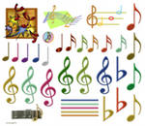
Логоритмика, как метод развития у детей музыкальных способностей.

Slide 2
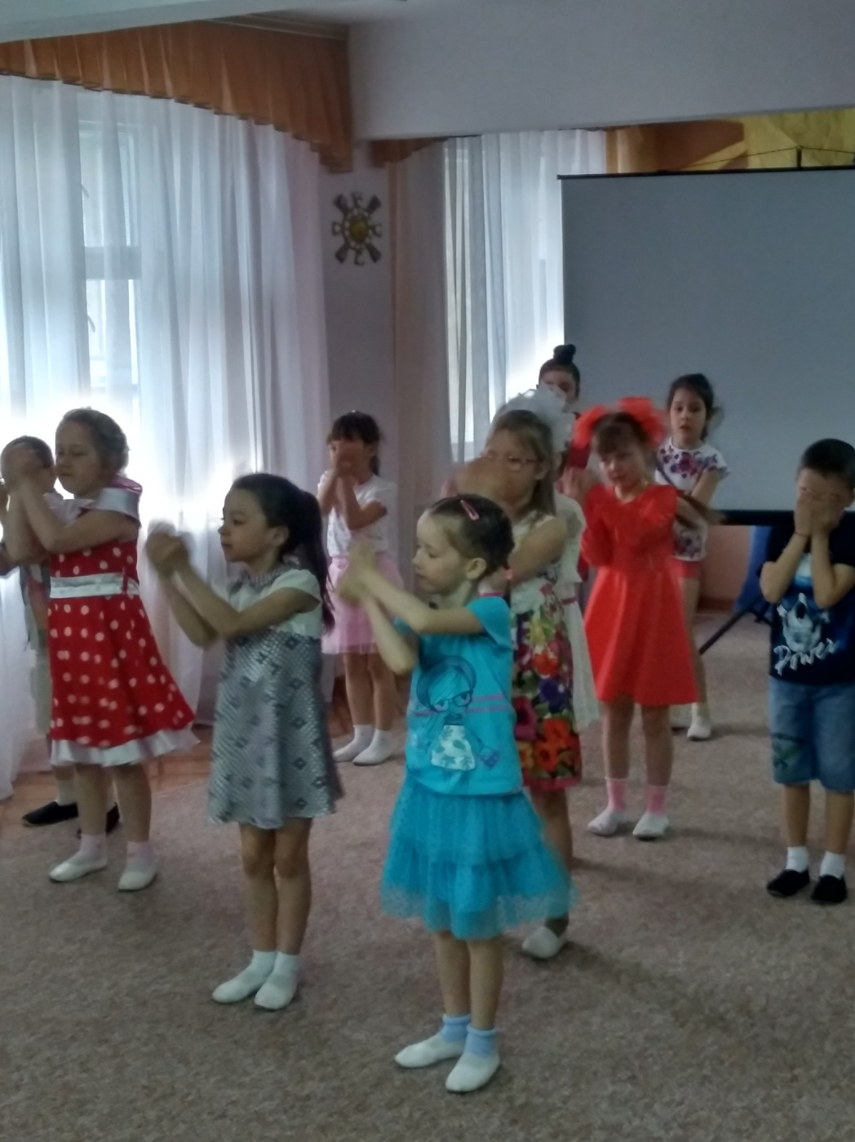
Почему логоритмика?
Характерной особенностью этого метода является игровая форма подачи учебного материала, комплексный характер, доступность и практичность использования, что превращает занятия в веселую обучающую игру.

Slide 3
Что такое логоритмика?

Slide 4
Музыка
Логоритмика
Речь
Движение

Slide 5
Занятия веселой музыкально- ритмичной деятельностью:
1. Полезны для всестороннего гармоничного развития личности малыша.
2. Развивают музыкальный слух, ритм и память, активную речь, эмоциональность, внимательность, творчество, навыки мелкой и крупной моторики. А также слуховые, зрительные, тактильные способности к восприятию информации и концентрации внимания.
3. Улучшают общее физическое развитие, укрепляют мышечные корсет, формируют осанку.
4. Воспитывают умения взаимодействовать в коллективе, добиваясь взаимопонимания и компромиссов.

Slide 6
Принципы методики
Движение.
Танцы,
жестовые игры, подвижные игры.
Музыцирование.
Фонограмма
Классическая музыка ( яркая, образная); современная танцевальная.
Традиционность,
интерес и удовольствие детей.

Slide 7
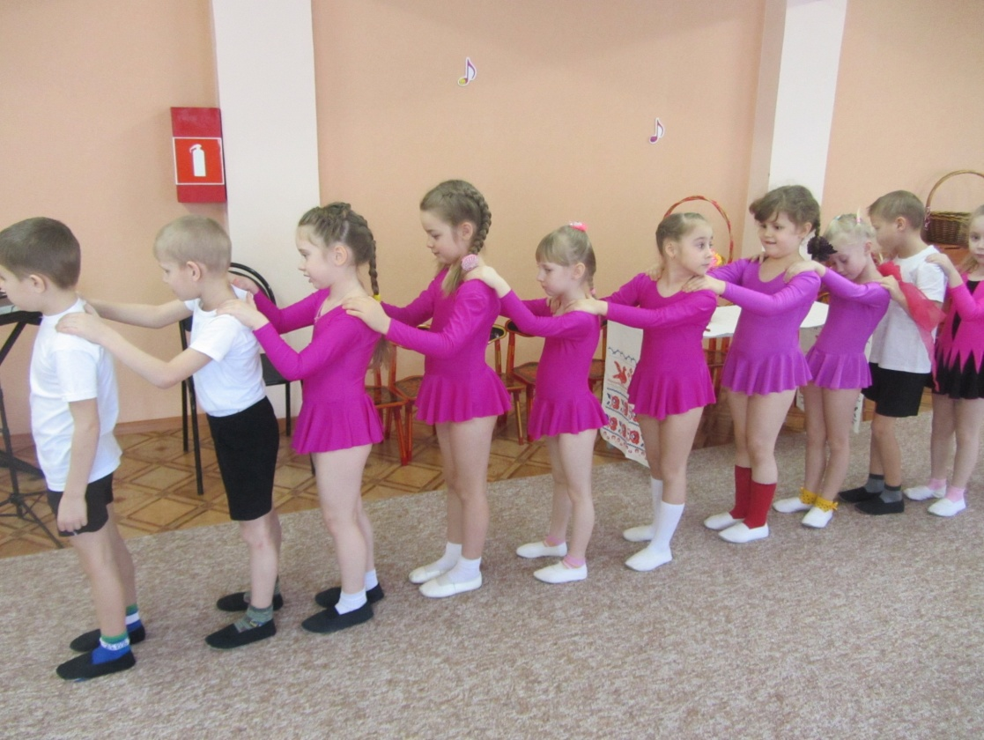
Почему ритмика?
Все окружающее нас живет по законам ритма. Смена времен года, день и ночь, сердечный ритм и многое другое подчинено определенному ритму. Любые ритмические движения активизируют деятельность мозга человека. Поэтому с самого раннего детства рекомендуется заниматься развитием чувства ритма в доступной для дошкольников форме- ритмических упражнениях и играх. Занятия создают положительный эмоциональный настрой к выполнению упражнений.

Slide 8
Какие задачи решаются?
Задачи.
Развитие чувства ритма.
Умения слышать музыкальные фразы, части музыки.
Разучивание новых движений и их комбинациями.
Музыкально – ритмические игры и упражнения используются на занятиях по ритмике для решения самых разных задач.

Slide 9
Как строится занятие?
Каждое логоритмическое занятие имеет сюжетный характер. Ярко, эмоционально, в атмосфере праздника дети учатся многим интересным вещам.

Slide 10
Логоритмическое занятие.
Развитие фонема-тического слуха.
Развитие пространствен-ной организации движений.
Сюжетный характер
Нормализа-ция темпа речи.
Развитие слухового внимания
Развитие общей и тонкой маторики,мимики, пантомимики.
Воспитание выразительности и грации движения, умение перевоплощаться
Развитие физиологичес-кого и фонационного дыхания.

Slide 11

Где использовать?
физкультминутка
Часть занятия
Разминка.
Для отдыха
Занятие
Развлечения.

Slide 12
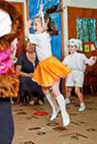
В чем ценность?
Для детей дошкольного возраста очень ценными являются имитационные движения, включение которых в занятие помогает работе над выразительностью движения, над пластикой, над эмоциональной насыщенностью.

Slide 13

Музыкально –игровые упражнения.
« Лягушата», « Автобус», « Сороконожка», « Червячки»,
« Марш»,» Пугало», « У Жирафов», « Охотник и заяц», « Утята» и др.

Slide 14
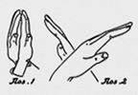
Пальчиковая гимнастика.
« Разминка»,
« Поднимаем руки», « Солдатики»,
« Вертушки»,
« Играем на рояле», « Дождик»,
« Молоточки»,
« Бабочки»,
« Птицы-пальчики», «Волны», « Паучки» и др.

Slide 15
Результат.
Подвижные игры:
Учат лучше осознавать различные ситуации и роли, принимать решения, добиваться взаимопонимания. идти на компромисс, развивают эмоциональность, воображение, память, координацию движений и др.
Физкультминутки
( жестовые и подвижные игры):
Формируют двигательные навыки, способствуют хорошему физическому развитию, развивают слух, зрение, речевую память, быстроту внимания и обеспечивают хорошим настроением.

